Slide 1
ウェブアプリケーション「電卓」
15816026 河中仁
15816029 工藤聖人
15816034 小林陸生

Slide 2
概要
基本的な四則演算、三角関数、√、log（底10）の計算が行える電卓を作った
計算の流れ：計算式を入力して、＝ボタンを押すと結果が表示される
Cボタンを押すと式を初期化できる
三角関数はsin(式)、cos(式)、tan(式)という形式で入力する
√、logも同様に√(式)、 log (式)という形式で入力する

Slide 3
目的
javascriptによるウェブアプリケーションの関数電卓を実装する。
アプリケーション上の指定のボタンをクリックすることにより電卓を動作させるようにする。
電卓の機能は四則演算、イコールボタン(＝)、キャンセルボタン(C)の他に、()、三角関数、√、logも実装する。

Slide 4
参考資料・工夫点
参考資料：「 言語理論とコンパイラ」第9回目の講義資料https://www.sw.it.aoyama.ac.jp/2018/Compiler/lecture9.html
工夫点：できるだけ三角関数、√、logなどの複雑な計算をできるように改良した

Slide 5
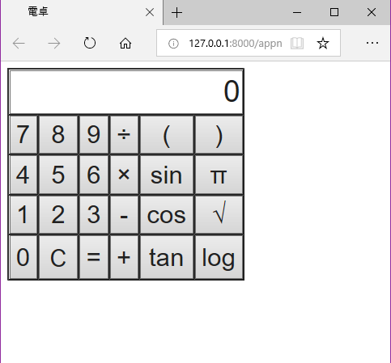
実行画面 初期状態

Slide 6
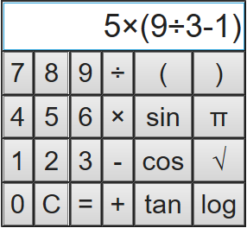
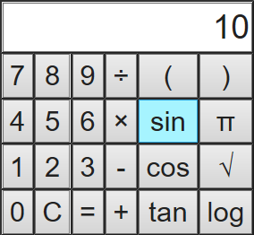
実行画面 （）を使用した四則演算

Slide 7
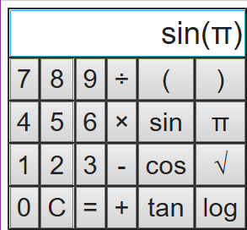
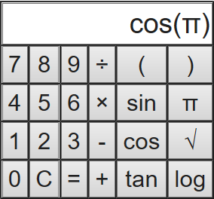
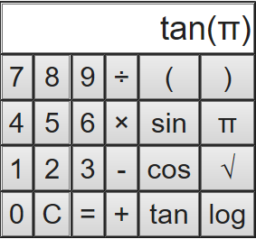
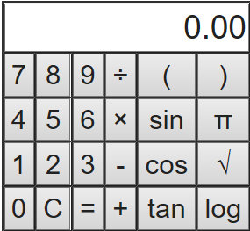
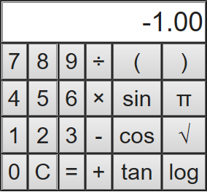
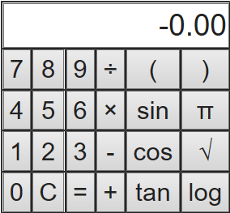
実行画面 三角関数を使用した四則演算

Slide 8
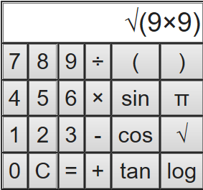
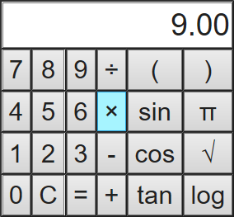
実行画面 √を使用した計算

Slide 9
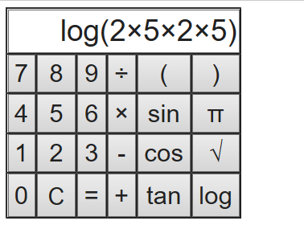
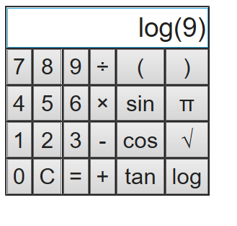
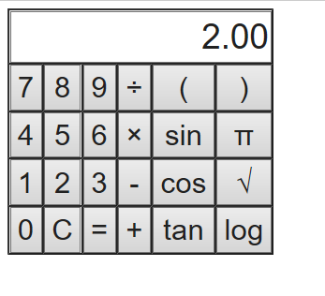
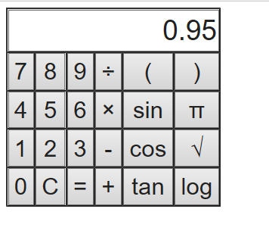
実行画面 logを使用した計算

Slide 10
感想
Webアプリケーションを作成して、Javascriptに深く携わることができた。多くのメソッドがあり今まで使っていたC言語とは全く異なるものであったのでかなり苦労した。
電卓を作成するうえで重視したのは機能面であったためデザイン面がかなりシンプルなものになってしまった。次に何か作るときにはもうちょっと凝ったものを作りたい。また、機能面ではJavascriptに実装されているMathメソッドを用いていくつか作ってみた。多項式の実装では＋－と×÷の演算での優先度に注意して作成した。また、()を搭載することでかなり演算が幅広く行えるようになった。
残念であるのが、()を多数含む計算に対応できなかったことである。また、他にも見つかっていないだけで演算が不十分の可能性がある。今回の演習を糧にできうる限り正確なものを作りたい。

